Slide 1
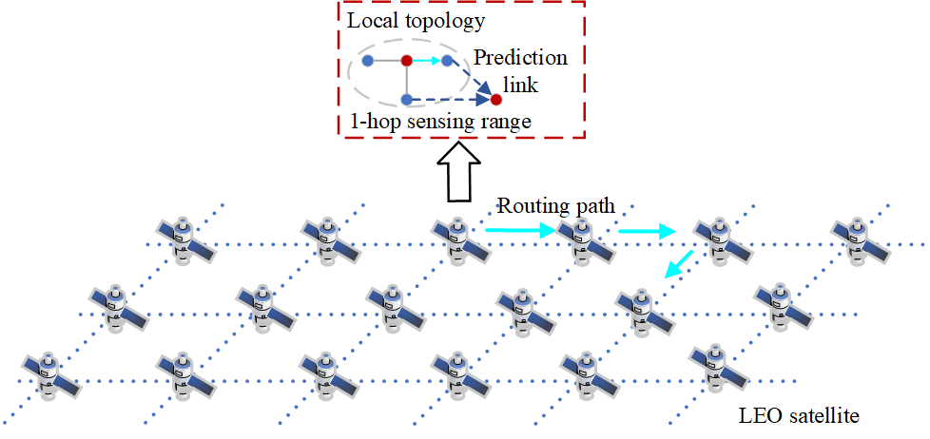
单跳感知视图
预测
下一跳
传输路径
LEO卫星星座

